Slide 1
Presentation Ulas Paper
Gamification and virtual reality for teaching mobile x-ray imaging
M. Ridho Muzada Elfa a.k.a Ridho “Mage”
NRP 6025221025

Slide 2
Ulasan Paper
Database : Mendeley
https://ieeexplore.ieee.org/document/8401364 /
Tahun Publikasi : 2018
Jurnal : IEEE Access

Slide 3
Paper ini membahas bagaimana menyajikan sebuah sistem pelatihan berbasis simulasi untuk mendukung pelatihan pengoperasian personel ruangan dalam lingkungan virtual. Untuk membuat belajar lebih banyak efisien dan menyenangkan,

Slide 4
Konsep C-Arm
Sebuah studi baru-baru ini menunjukkan bahwa kesadaran ahli bedah untuk risiko radiasi sangat mengkhawatirkan sehingga membutuhkan pelatihan yang lebih memadai.
Untuk mengatasi kurangnya pendidikan kedokteran ini, pelatihan berbasis simulasi muncul sangat diperlukan dan dianggap bermanfaat bagi keselamatan pasien dan personil ruang operasi personil. Untuk pendidikan dan pelatihan dalam pencitraan xray intraoperatif (radiografi), digunakan simulasi C-arm berbasis komputer dan virtual reality

Slide 5
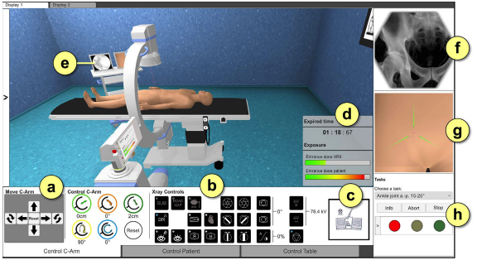
Konsep C-Arm
Adegan 3D menunjukkan bagian dalam ruang operasi terdiri dari meja operasi, C-arm, pasien virtual dan tampilan x-ray

Slide 6
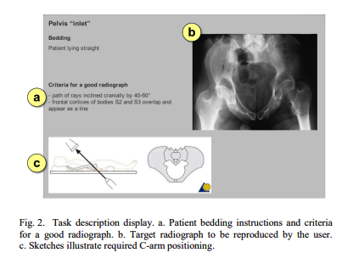
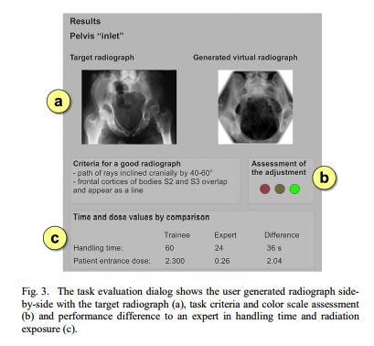

Slide 7
Gamification
Tujuan utama adalah penciptaan radiografi yang baik
Pengalaman bermain gim terdiri dari urutan banyak tugas dengan tingkat kesulitan yang meningkat. Secara tipikal mode seperti gim, pasien diberi poin berdasarkan akurasi gambar, waktu yang dibutuhkan dan paparan radiasi secara keseluruhan.

Slide 8
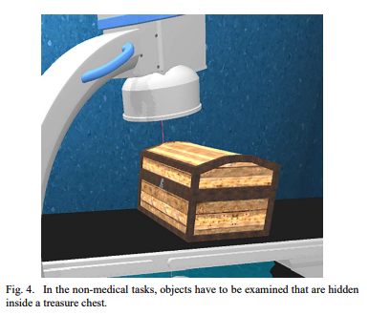
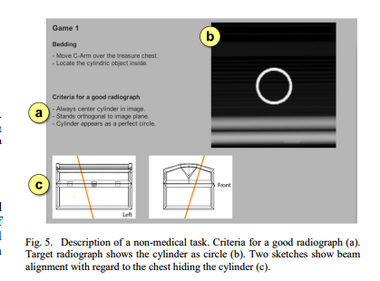
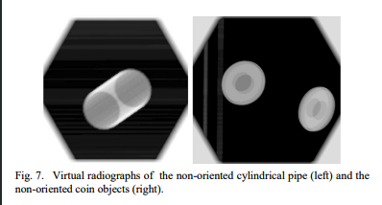
Untuk meningkatkan aspek gamifikasi dengan fokus pada pemahaman spasial, tugas non-medis yang tersedia khusus untuk pengguna.

Slide 9
Virtual Reality Mode

Slide 10
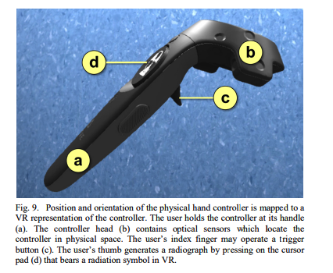
From Virtual Reality to Augmented Reality
Dalam mode virtual reality, tampilan headmounted (HMD) HTC Vive digunakan Pelacakan optik sistem melacak HMD dan pengontrol genggam di area kerja yang ditentukan oleh pengguna. HMD dan pengontrol menyediakan pelacakan gerak dengan enam derajat kebebasan (tiga untuk posisi dan tiga untuk orientasi).

Slide 11
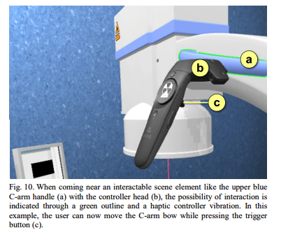
From Virtual Reality to Augmented Reality
Objek dalam adegan 3D dapat disentuh secara virtual pengontrol. C-arm dioperasikan melalui interaksi dengan pegangannya. Ada dua pegangan di bagian belakang untuk memindahkan seluruh perangkat di lantai. Selanjutnya, ada empat pegangan terletak di haluan C-arm untuk mengontrol rotasi dan posisi dari intensifier gambar.

Slide 12
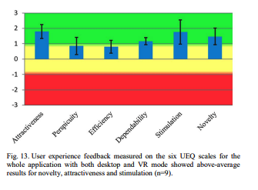
Results
UEQ menunjukkan hasil yang mendekati atau di atas netral untuk efisiensi dan kejelasan dan hasil yang baik untuk attractiveness, stimulation dan novelty (Hasil numerik UEQ adalah umumnya dalam kisaran dari -3 hingga +3. Hasil di bawah -0,8 adalah dianggap buruk, hasil dari -0,8 hingga +0,8 netral, hasil di atas +0,8 bagus.

Slide 13
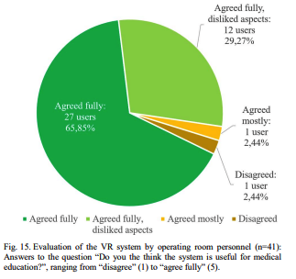
Evaluasi dari tenaga medis professional

Slide 14
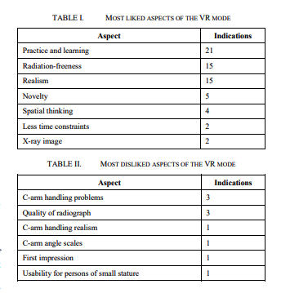
SIMPULAN

